Slide 1
Trabalho Java Script
PureCss
Carlos Davi Ferreira Araújo - n° 07
Daniel da Silva Ribeiro - n° 09
Daniel Rodrigues Alves - n° 10
Diogo Santos Sousa - n° 11
Yasmim dos Santos Rocha - n°44

Slide 2
O que é um framework? E o que é PureCss?

Slide 3
Porque adquirir o PureCss?

Slide 4
Porque adquirir o PureCss?
Ele fica adaptável em versões mobiles;
Possui grandes diversidades de como personalizar o site(Ex: layouts, base, grades, formulários, botões, etc..);
Simples de usar;
Ocupa pouco espaço em memória;

Slide 5
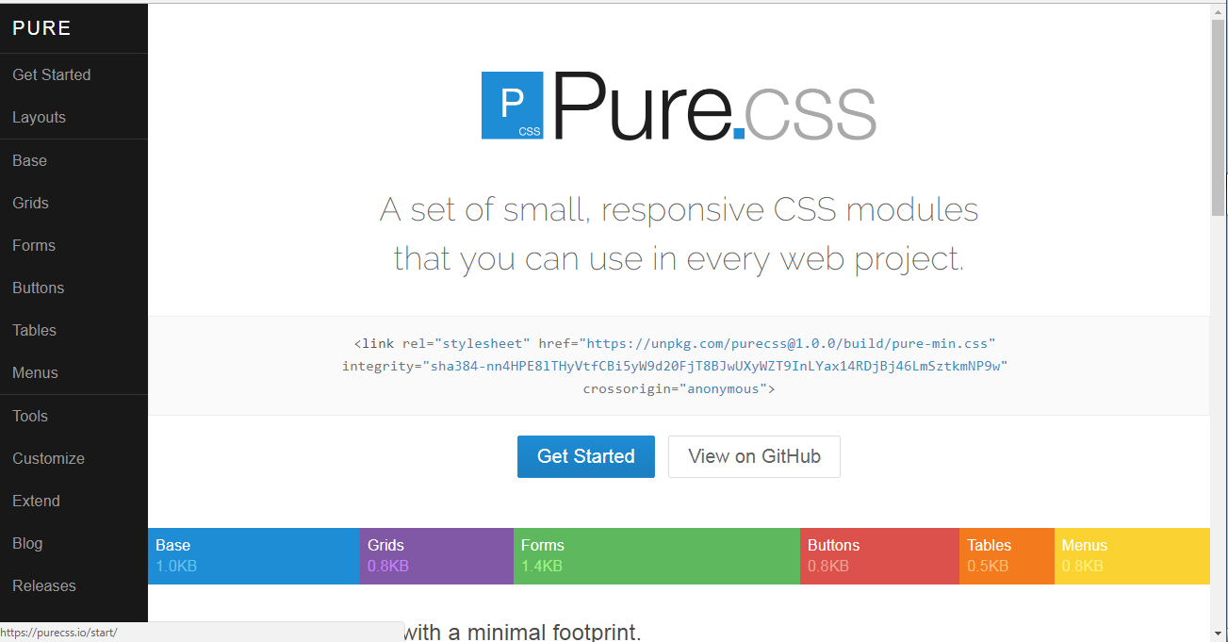
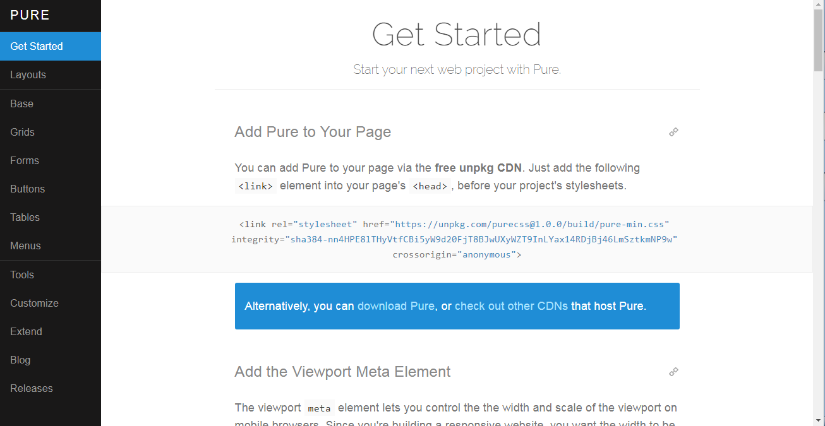
Processo de instalação

Slide 6
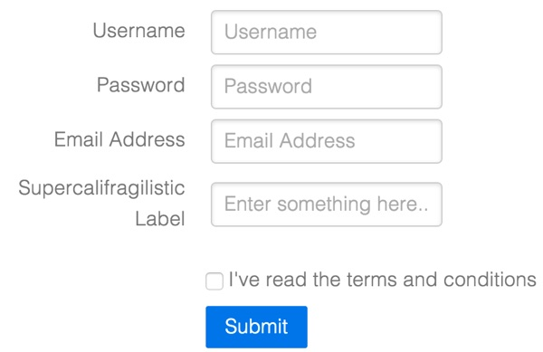

Slide 7
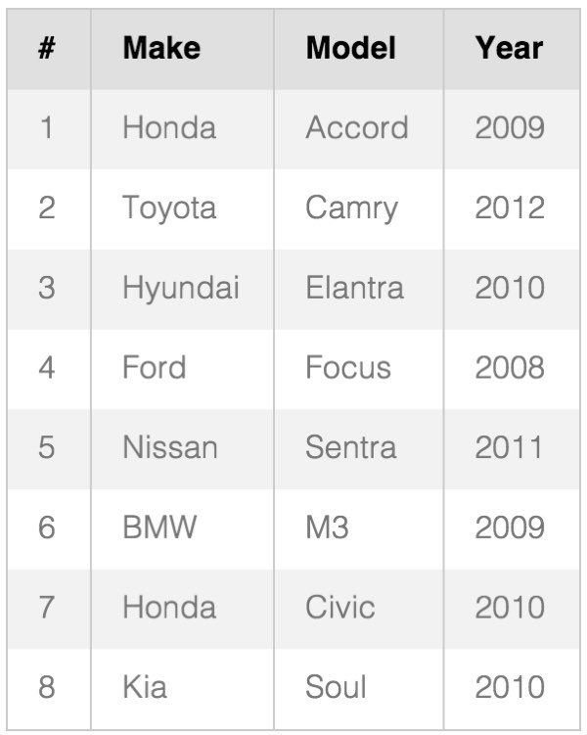

Slide 8
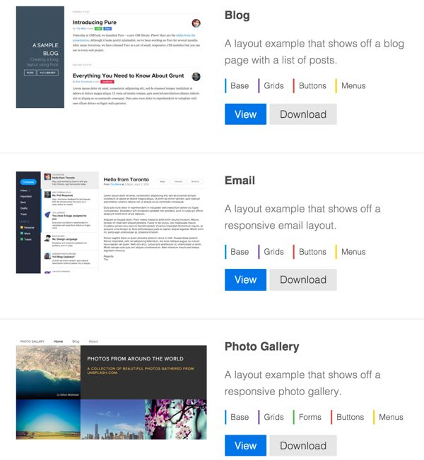

Slide 9
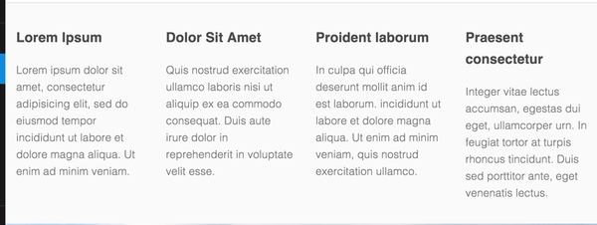

Slide 10
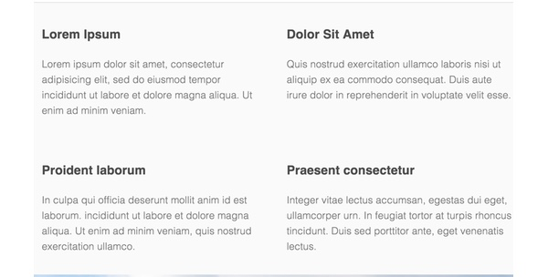

Slide 11
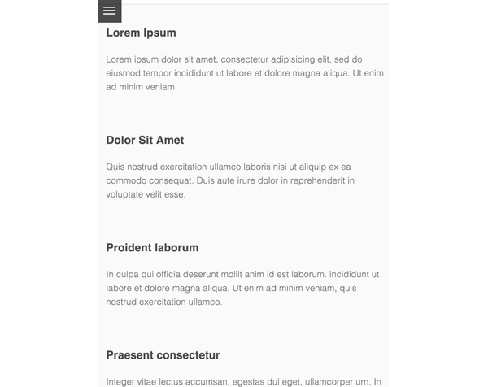

Slide 12
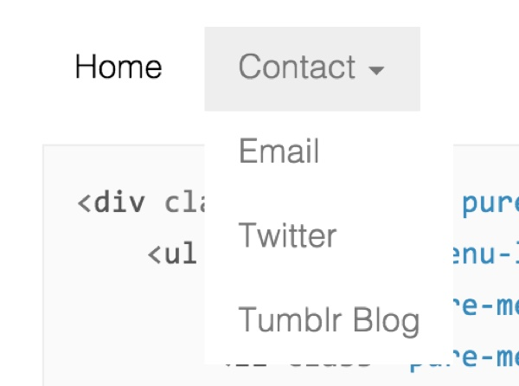

Slide 13
